Slide 1
Доврачебная помощь при травмах
МАОУ СОШ №96
г.Краснодар 2014 год

Slide 2
Первая помощь
Первая помощь — срочное выполнение лечебно-профилактических мероприятий, необходимых при несчастных случаях и внезапных заболеваниях, меры срочной помощи раненым или больным людям, предпринимаемые до прибытия медработника или до помещения больного в медицинское учреждение.

Slide 3
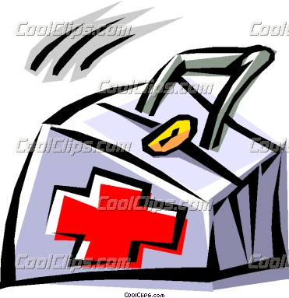
Общие принципы оказания первой помощи
Правильно оказанная первая помощь сокращает время специального лечения, способствует быстрейшему заживлению ран и часто является решающим моментом при спасении жизни пострадавшего. Сущность первой помощи заключается в прекращении дальнейшего воздействия травмирующих факторов, проведении простейших лечебных мероприятий и в предупреждении опасных последствий травм, кровотечений, инфекций и шока.

Slide 4
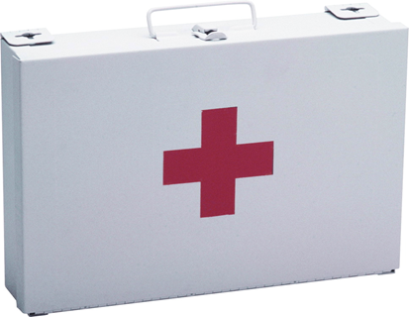
Порядок действий
При оказании первой помощи необходимо:
обработать поврежденные участки тела и остановить кровотечение;
иммобилизовать переломы и предотвратить возможные осложнения;
доставить или же обеспечить транспортировку пострадавшего в ближайшее лечебное учреждение.

Slide 5
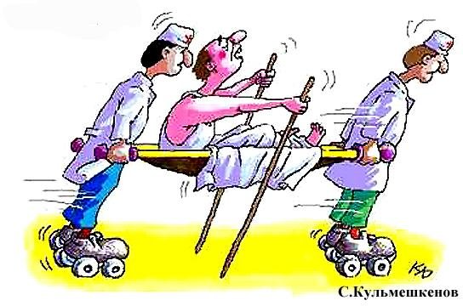
Основы оказания первой помощи
При оказании первой помощи следует руководствоваться следующими принципами:
правильность и целесообразность;
быстрота;
обдуманность, решительность и спокойствие.
При осмотре пострадавшего важно установить:
вид и тяжесть травмы;
способ обработки раны, места повреждения;
необходимые средства первой помощи в зависимости от данных возможностей и обстоятельств.

Slide 6
Кровотечение
Кровотечение – это истечение крови из сосудов, наступающее чаще всего в результате их повреждения.
Кровотечения делятся на несколько видов:
капиллярное– возникает при поверхностных травмах; кровь из раны вытекает по каплям;
венозное– возникает при более глубоких ранах; наблюдается обильное вытекание крови темно-красного цвета;
артериальное– возникает при глубоких рубленых, колотых ранах; артериальная кровь ярко-красного цвета, бьет струей из поврежденных артерий;
смешанное– возникает в тех случаях, когда в ране кровоточат одновременно вены и артерии.

Slide 7
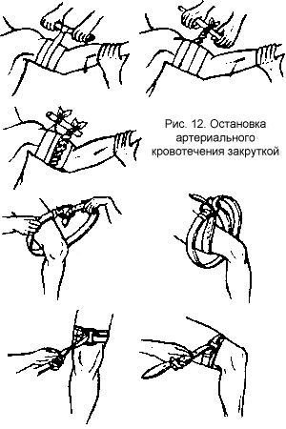
Остановка кровотечения
Временная остановка кровотечения:
1) Сдавление в ране :
Тугая повязка.
Тугое тампонирование.
2) Остановка положением:
Иммобилизация (шинирование).
Возвышенное положение конечности
3) Прижатие:
Пальцевое.
Валиками с максимальным сгибанием конечности.
Прижатие в местах сгиба, где артерия на поверхности.
Наложение жгута.
4) Термическая остановка.

Slide 8
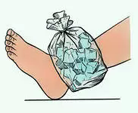
Повреждения мышц и сухожилий
Повреждения мышц и сухожилий – растяжение, надрывы, разрывы.
Признаки: боль, кровоизлияние разной степени выраженности, затруднение движения в суставах из-за боли в мышцах, повышенная плотность .
При данных повреждениях нужно:
устроить пострадавшего поудобнее, поднять травмированную конечность выше уровня сердца: это уменьшит отек.
Наложить на болезненную область холодный компресс на 10–15 минут: это уменьшит боль и отек.

Slide 9
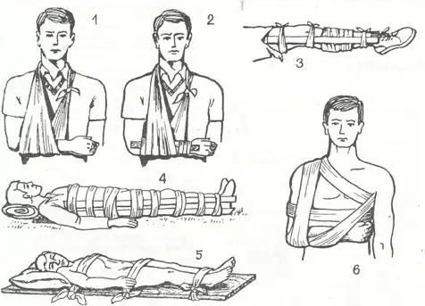
Перелом
Перелом– нарушение целости кости.
При переломе необходимо:
Остановить кровотечение, прижав рану куском чистой сухой ткани.
Если травмировано плечо, фиксируйте руку с помощью поддерживающей .
Если травмирована кисть или палец, фиксируйте их в том положении, в каком они находятся, с помощью шины, обмотанной куском ткани
Если травмировано предплечье, фиксируйте его шиной и наложите поддерживающую повязку, которую затем привяжите к туловищу.

Slide 10
Вывих
Вывих– ненормальное стойкое смещение костей за физиологические пределы. При вывихе, как правило, разрываются суставная сумка и связки, повреждаются мягкие ткани.
Признаки: сильная боль, вынужденное неестественное положение конечностей, изменение формы сустава и нарушение его функций.
Первая помощь: создать полную неподвижность и немедленно госпитализировать (неспециалисту вправлять вывих запрещается!).

Slide 11
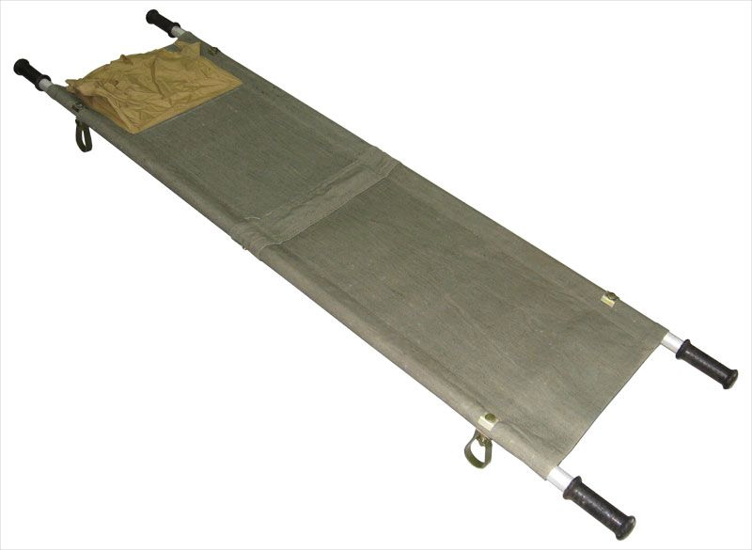
Носилки
Носилками может служить любая прочная доска (например, гладильная), на которой пострадавший помещается во весь рост. Удерживая голову, шею и спину на одной прямой линии, поверните пострадавшего на бок и подложите под него носилки. Переверните пострадавшего на носилки, поддерживая голову и туловище. Прочно привяжите пострадавшего к носилкам с помощью веревок, ремней, лент или полос ткани.

Slide 12
Спасибо за внимание!

